Slide 1
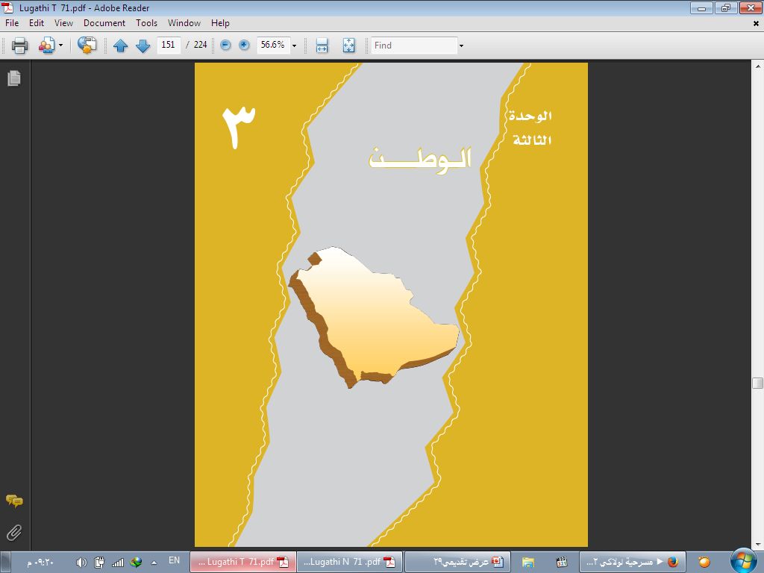
الموضوع : نص الدعم
بئر الدمام رقم 7
ص 192

Slide 2
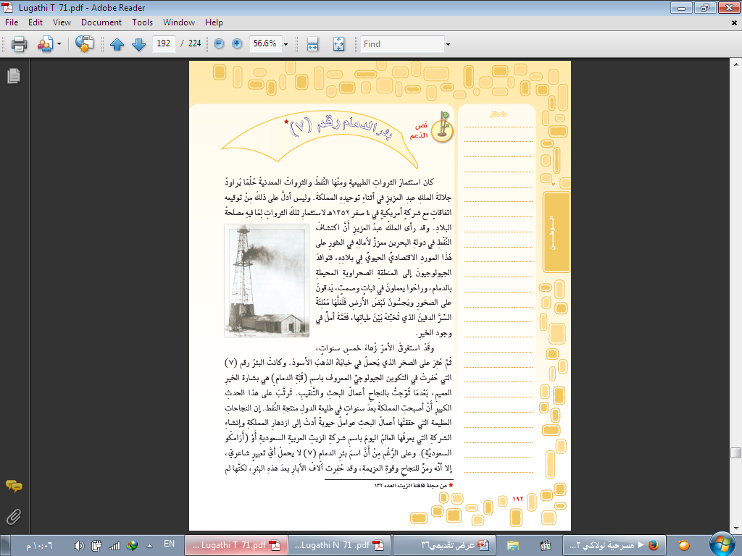

Slide 3
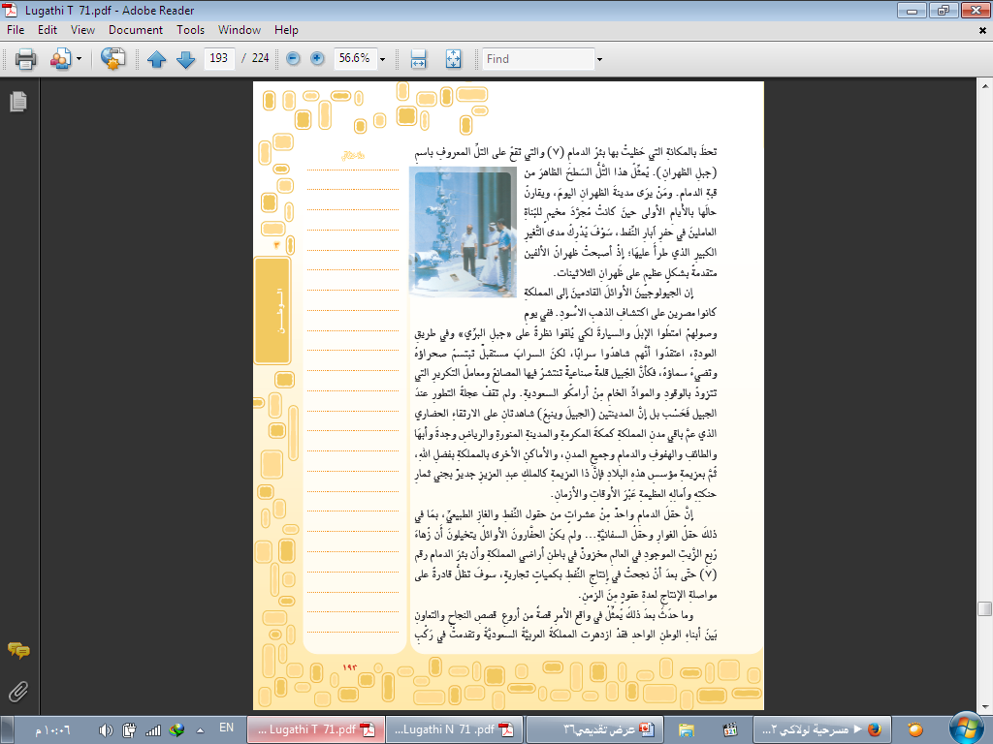

Slide 4
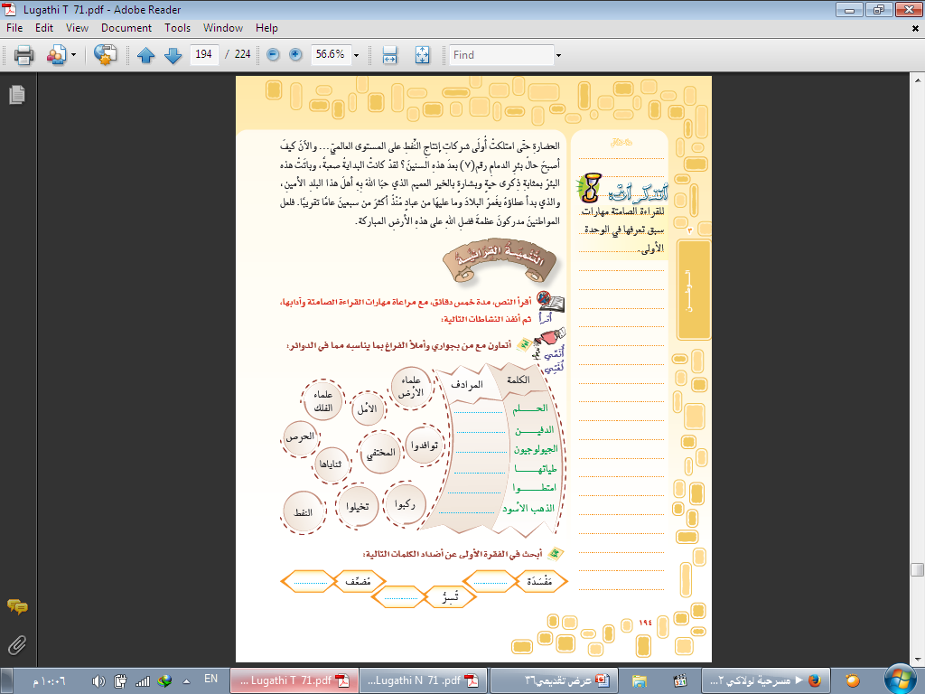
الأمل
المختفي
علماء الأرض
ثناياها
ركبوا
النفط
معزز
مصلحة
تعلن

Slide 5
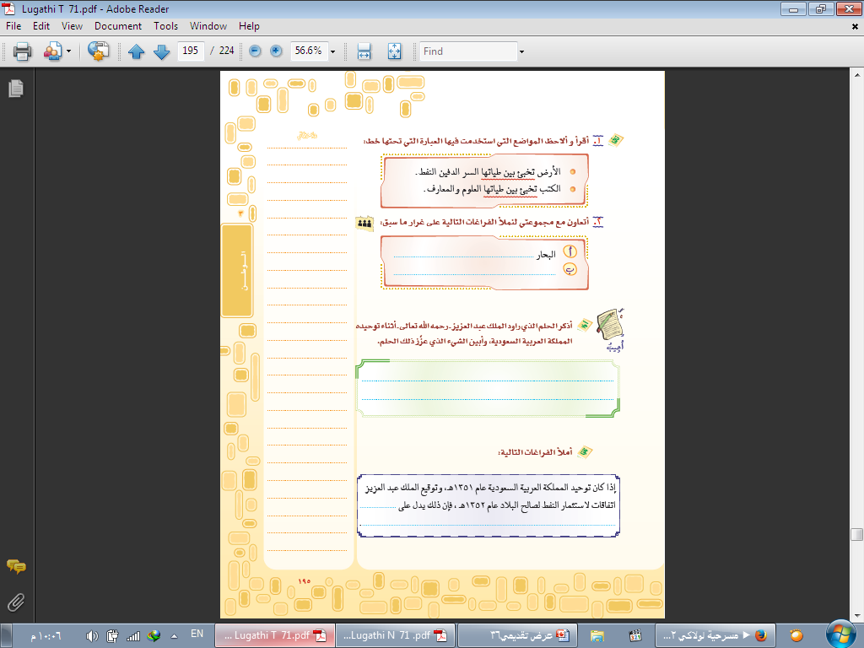
تخبئ بين طياتها الخير الكثير.
السماء تخبئ بين طياتها المطر الغزير.
استثمار الثروات الطبيعية لما فيه مصلحة البلاد.اكتشاف النفط في دولة البحرين.
المبادرة إلى البحث عن فرص الاستثمار والتنمية للوطن .

Slide 6
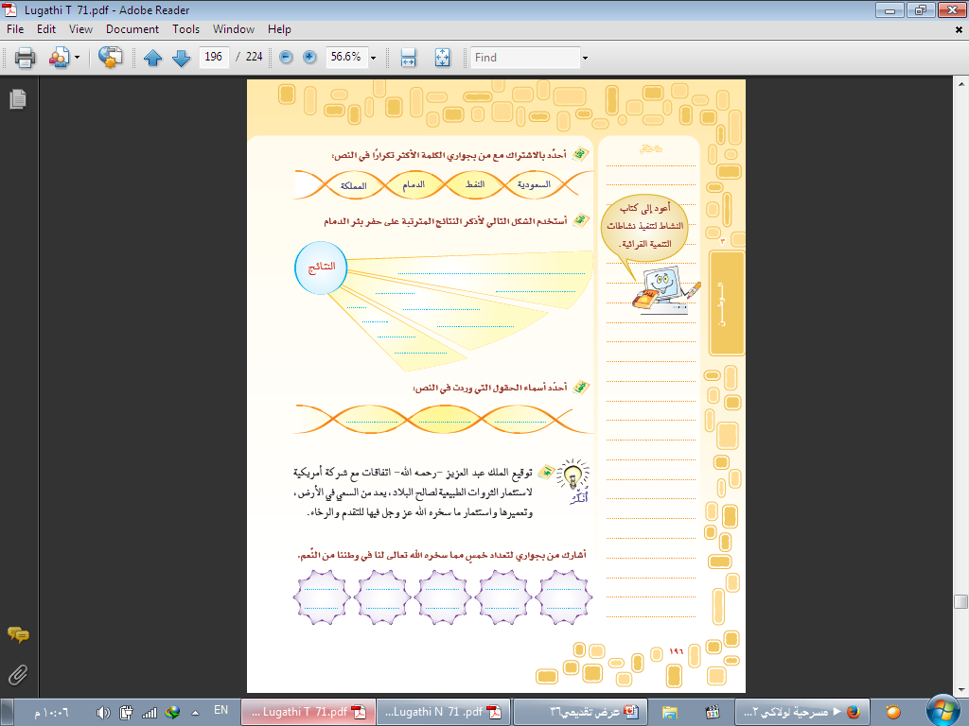
أ-أصبحت في طليعة الدول
ب-ازدهار
المنتجة للنفط
ج-إنشاء
المملكة والارتقاء
شركة
الحضاري
الزيت العربية
السعودية(أرامكو)
حقل السفانية
حقل الغوار
البئر
الدواب
البحار
النجوم
القمر
الشمس

Slide 7
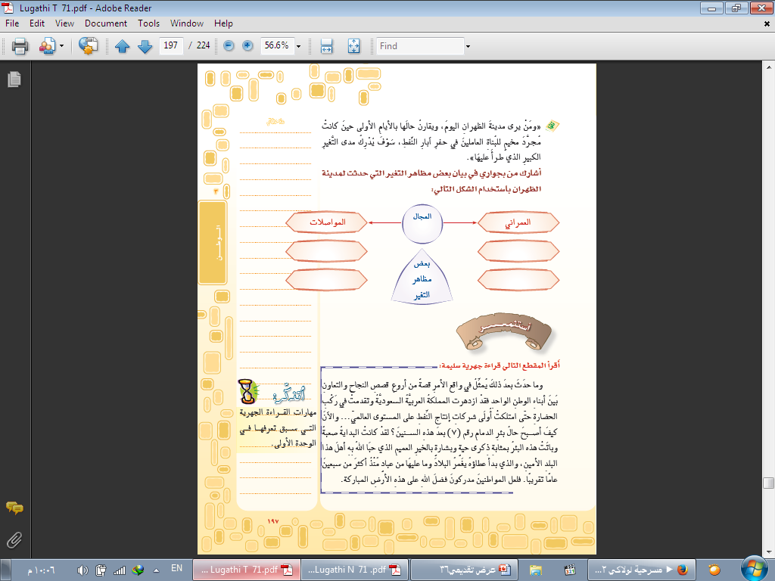
مطار الملك فهد الدولي
المساجد الواسعة
الطرق المسفلتة الواسعة
المباني الضخمة

Slide 8
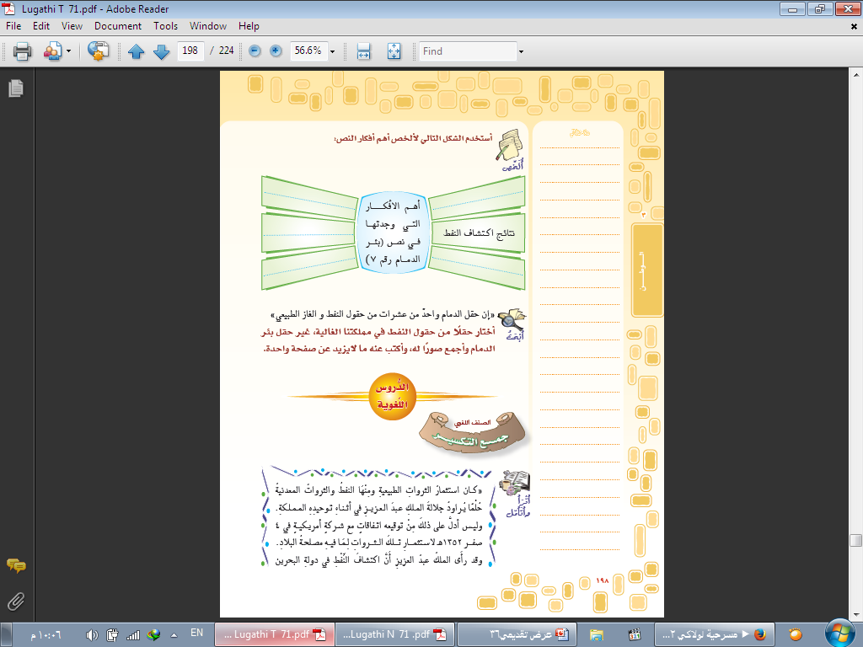
دور الملك عبد العزيز في استثمار الثروات الطبيعية
مكانة بئر زمزم
الارتقاء الحضاري الذي طرأ على مدن المملكة
فضل الله تعالى على هذه الأرض الباركة
مظاهر التغيير الذي طرأ على مدينة الظهران

Slide 9
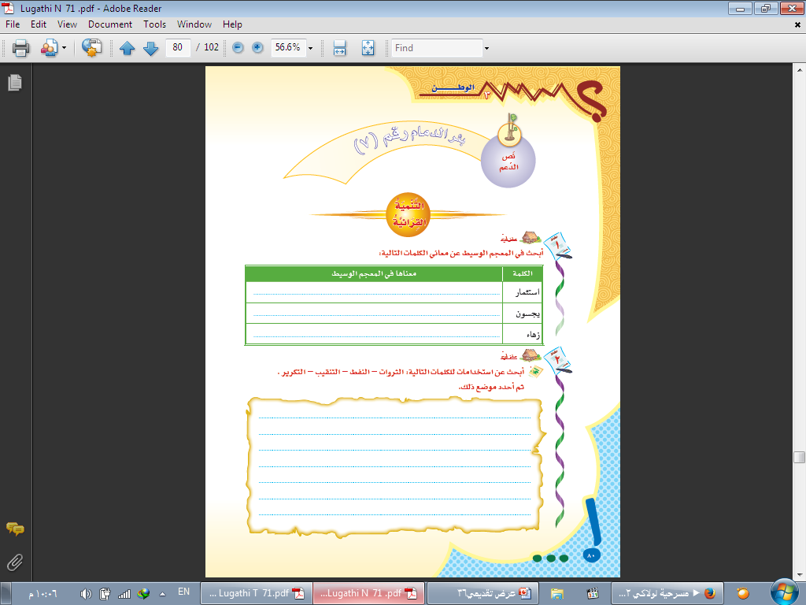
انتفاع - استغلال
جس الأرض جسا وطئها والخبر بحث عنه وفحص والشيء بيده مسه
ما يقرب منه
الثروات : كثرة غنى المال
النفط : النافطة بمعنى البثرة والجدري واحدته نفطة
التنقيب : مبالغة في البحث
التكرير: تنقية , تصفية

Slide 10
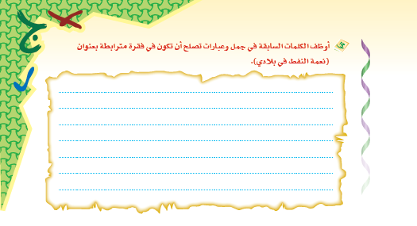
الإجابة مفتوحة لطالب مع مراعاة سلامة التركيب

